Slide 1

新・大阪府ESCOアクションプランの
進捗について
資料７
大阪府 都市整備部
住宅建築局 公共建築室 設備課

Slide 2
大阪府のESCO導入実績･効果
○これまでに延べ111施設(40事業)で事業化(平成13年～)
○令和２年度末時点の導入効果
★ CO₂排出削減量(累計)：約24.3万㌧
★ 平均省ｴﾈ率：約35.6％
★ 光熱水費削減額 (累計)：約104億円
大阪府におけるESCO事業の推進計画
（終了）大阪府ESCOマスタープラン (H14～)
（終了）大阪府ESCOアクションプラン (H16～）
（進行中）新・大阪府ESCOアクションプラン（H27～R6）
⇒ 令和元年度、プラン見直し
プランに記載のない施設でも積極的に事業化を進めることを明記し、
ESCO事業のさらなる推進を図る。

Slide 3
新・大阪府ESCOアクションプランの推進目標及び進捗
 | 推進目標（～R6） | 進捗(※1)
導入目標施設数 | 82施設 | 80施設
平均省エネ率 | 15％ | 37%
光熱水費削減額(※2) | 累計 60億円 | 累計 50億円
エネルギー削減量(※3) | 年間 4,700kL | 年間 6,450kL
CO2排出削減総量 | 年間 8,700㌧ | 年間 12,500㌧
※1 令和２年度末実績
（施設数のみ令和３年度末実績（契約予定施設、再ESCO施設含む））
※2 新旧プランの合算
※3 原油換算
⇒ 導入効果についても、目標達成に向け着実に推移

Slide 4
新・大阪府ESCOアクションプランの進捗状況
○24事業80施設でESCO導入
・平成26年度：りんくうタウン駅ビル、中央図書館
・平成27年度：警察8署、泉北府民ｾﾝﾀｰﾋﾞﾙ
・平成28年度：高校8校、中河内救命救急センター
警察5署、三島・南河内府民ｾﾝﾀｰﾋﾞﾙ
・平成29年度：高校8校、狭山池博物館、警察5署、泉南府民ｾﾝﾀｰﾋﾞﾙ
・平成30年度：高校6校、警察5署、公園3園
・令和元年度：近つ飛鳥博物館、国際会議場、警察5署、公園5園
・令和２年度：咲洲庁舎、公園8園
・令和３年度：本庁舎別館、教育センター
・令和４年度：警察本部本庁舎
○今年度は、2事業で提案公募を実施
・大阪府新別館、府税事務所4所 ⇒ 85施設（26事業）
＜ESCOサービス開始 79施設＞
＜今年度、省エネ改修を実施＞

Slide 5
延べ111施設（40事業）
大阪府のESCO導入実績一覧（その1）
※青字はギャランティード
契約年度 | 施 設 名 | 建物用途 | ESCO ｻｰﾋﾞｽ期間 | 省ｴﾈ率 | 備考
平成13年度 | 母子保健総合医療センター | 病院 | 12年間 | 24.8％ | ｻｰﾋﾞｽ満了
平成14年度 | 府民センタービル (4) | 庁舎 | 10年間 | 19.7％ | ｻｰﾋﾞｽ満了
平成15年度 | 急性期・総合医療センター | 病院 | 12年間 | 25.1％ | ｻｰﾋﾞｽ満了
〃 | 教育センター | 庁舎 | 9年間 | 13.7％ | ｻｰﾋﾞｽ満了
〃 | 障がい者交流促進センター | 福祉施設 | 12年間 | 21.8％ | ｻｰﾋﾞｽ満了
〃 | 池田・府市合同庁舎 | 庁舎 | 12年間 | 29.1％ | ｻｰﾋﾞｽ満了
平成16年度 | 呼吸器・アレルギー医療推進センター | 病院 | 12年間 | 39.8％ | ｻｰﾋﾞｽ満了
〃 | マイドームおおさか | 複合施設 | 15年間 | 29.4％ | ｻｰﾋﾞｽ満了
〃 | 労働センター | 複合施設 | 15年間 | 34.7％ | ｻｰﾋﾞｽ満了
平成17年度 | 門真運転免許試験場 | 警察施設 | 11年間 | 19.4％ | ｻｰﾋﾞｽ満了
〃 | 中河内府民センタービル | 庁舎 | 15年間 | 17.3％ | ｻｰﾋﾞｽ満了
〃 | 府庁舎 本館・別館 (2) | 庁舎 | 10年間 | 8.3％ | ｻｰﾋﾞｽ満了
平成18年度 | 体育会館 | 体育館 | 15年間 | 16.1％ | ｻｰﾋﾞｽ満了
〃 | 青少年海洋センター (2) | 宿泊研修 | 15年間 | 17.3％ | ｻｰﾋﾞｽ満了
平成19年度 | 男女共同参画・青少年センター | 複合施設 | 15年間 | 24.7％
平成25年度 | 池田保健所外10件 (11) | 庁舎 | 14年間 | 7.7％
平成26年度 | りんくうタウン駅ビル | 駅施設 | 5年間 | 31.2% | ｻｰﾋﾞｽ満了
〃 | 中央図書館 | 図書館 | 9年間 | 42.9%
旧 プラン
新・大阪府ESCOアクションプラン

Slide 6
延べ111施設（40事業）
大阪府のESCO導入実績一覧（その2）
※青字はギャランティード
契約年度 | 施 設 名 | 建物用途 | ESCO ｻｰﾋﾞｽ期間 | 省ｴﾈ率 | 備考
平成27年度 | 東警察署外７件（8） | 警察署 | 9年間 | 35.1%
〃 | 泉北府民センタービル | 庁舎 | 15年間 | 18.3%
平成28年度 | 北野高等学校外７件（8） | 学校 | 10年間 | 20.9%
〃 | 中河内救命救急センター | 病院 | 9年間 | 25.1%
〃 | 東成警察署外４件（5） | 警察署 | 12年間 | 41.2%
〃 | 三島・南河内府民センタービル（2） | 庁舎 | 15年間 | 35.8% | （再ESCO）
平成29年度 | 天王寺高等学校外７件（8） | 学校 | 11年間 | 16.3 %
〃 | 狭山池博物館 | 博物館 | 12年間 | 43.2%
〃 | 都島警察署外４件（5） | 警察署 | 10年間 | 50.9%
〃 | 泉南府民センタービル | 庁舎 | 15年間 | 33.4% | （再ESCO）
平成30年度 | 服部緑地外２件（3） | 公園 | 15年間 | 24.4%
〃 | 四條畷高等学校外５件（6） | 高校 | 13年間 | 17.6%
〃 | 天王寺警察署外４件（5） | 警察署 | 12年間 | 48.2%
令和元年度 | 近つ飛鳥博物館 | 博物館 | 15年間 | 26.9%
〃 | 国際会議場 | 複合施設 | 15年間 | 33.7%
〃 | 大淀警察署外4件（5） | 警察署 | 12年間 | 41.1%
〃 | 浜寺公園外4件（5） | 公園 | 15年間 | 22.8%
令和２年度 | 咲洲庁舎 | 庁舎 | 15年間 | 21.4%
〃 | 山田池公園外7件（8) | 公園 | 15年間 | 23.2%
令和３年度 | 本庁舎別館 | 庁舎 | 15年間 | 11.7% | （再ESCO）
〃 | 教育センター | 庁舎 | 15年間 | 40.9% | （再ESCO）
令和４年度 | 警察本部本庁舎 | 警察署 | 15年間 | 10.8% | （契約予定）

Slide 7
平均省エネ率（総量平均）
平均省エネ率
（％）
50
44.4
40
36.8
37.2
33.4
32.8
31.5
30
20
↓目標値↓
15
10
0
平成27年度
平成28年度
平成29年度
平成30年度
令和元年度
令和２年度
○令和２年度時点で、目標（15%）を大きく上回り、
30％以上を達成している。

Slide 8
光熱水費削減額（旧プラン効果分含む）
年間削減金額
（億円/年）
累計削減金額
（億円）
35
70
↓目標値↓
30
60
50億円
25
※ 削減額はサービス開始後
15年間までを計上する
50
20
40
15
30
7.8
9.0
8.6
9.0
8.4
7.4
10
20
1.3
2.0
2.9
3.5
4.3
6.0
5
10
0
0
平成27年度
平成28年度
平成29年度
平成30年度
令和元年度
令和２年度
【新プラン】年間削減金額合計（億円/年）
※ りんくう駅ビル実績を含む
【旧プラン】年間削減金額合計（億円/年）
【平成27年度以降】累計削減金額（億円）
○目標は10年間で累計60億円（旧プラン分35億円、新プラン分25億円）
○６年間で、累計50億円の削減（目標の約83%）を達成

Slide 9
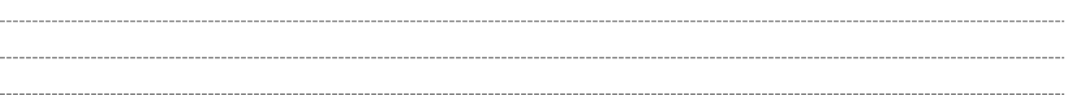
エネルギー削減量
エネルギー削減量
原油換算(kL)
6000
約6,450kL
5000
↓目標値↓
4700
4000
3000
2,632
2000
782
771
850
672
798
1000
0
平成27年度
平成28年度
平成29年度
平成30年度
令和元年度
令和２年度
各年度新規導入施設のエネルギー削減量-原油換算(kL)
エネルギー削減量の年間合計(kL/年)
○令和２年度の実績は、約6,450キロリットルを達成

Slide 10
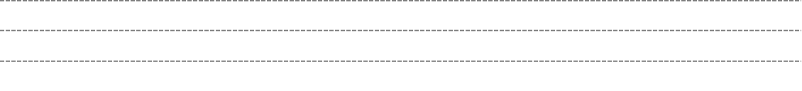
CO2排出削減量
（t-CO2)
14000
12000
約12,500㌧
10000
↓目標値↓
8700
8000
6000
5,125
4000
1,460
1,296
1,491
1,367
1,597
2000
0
平成27年度
平成28年度
平成29年度
平成30年度
令和元年度
令和２年度
各年新規導入施設のCO2削減量の年間合計（t-CO2)
○令和２年度の実績は、
約12,500㌧を達成
CO2削減量の年間合計（t-CO2/年)
⇒ 導入の効果についても、目標達成に向け着実に推移！！

Slide 11

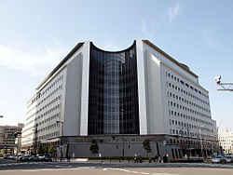
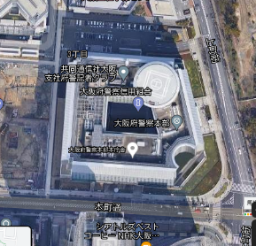
（令和４年度契約、工事予定）
令和３年度の公募について
【警察本部本庁舎】
●最優秀提案者
・日本電技株式会社（代表者）
・三井住友ファイナンス＆リース株式会社
・アズビル株式会社
●各年の光熱水費削減額
48,808千円／年
●省エネルギー率 10.8％
●ESCOｻｰﾋﾞｽ期間
令和５～19年度(15年間)
●主な提案内容
・照明のＬＥＤ化
・給湯システムの効率化
・空調機省エネルギー制御
・駐車場ファン最適運転制御
・冷温水ポンプ制御 ・節水器具導入
シェアード・
セイビングス
第Ⅰ期工事
第Ⅱ期工事
SRC造（一部S造）
地上10階/地下３階
延べ面積 118,200㎡
建設年度 2002年（第Ⅰ期）
2007年（第Ⅱ期）
主な設備：
空調 中央式
照明 Hf 蛍光灯 他

Slide 12
12
警察本部本庁舎へのESCO導入効果（提案時）
（単位：千円(税込)／年）
他、行政財産使用料が加算される
光熱水費
【 372,734 】
光熱水費
削減額
【 48,808】
府の利益
【 5,129 】
府の利益
【 48,808 】
ESCO
サービス料
【 43,679 】
光熱水費
【 323,926 】
光熱水費
【 323,926 】
ESCO実施前
ESCOサービス期間（15年間）
契約期間満了後

Slide 13
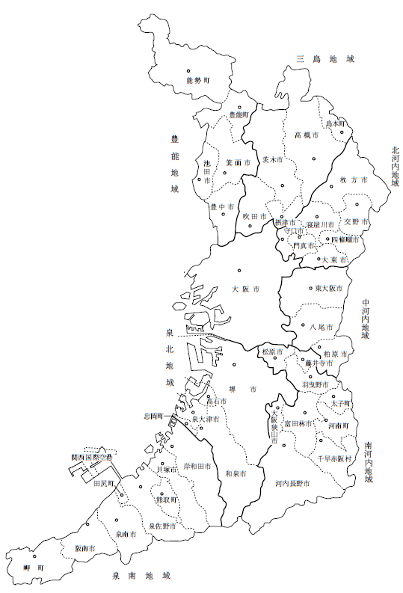






市町村へのESCO普及
（「大阪府市町村ESCO会議」を通じて普及促進）
下線施設：R3年度公募
【20市町村141施設（令和４年３月時点）でESCO事業化】 】
大阪市（84施設）
①総合医療センター ②大阪プール ③瓜破斎場
④真田山プール・天王寺スポーツセンター ⑤環境科学研究所
⑥社会福祉センター ⑦北部環境事業センター ⑧教育センター
⑨市立中央図書館 ⑩中央卸売市場本場（業務管理棟）
⑪城北環境事業センター ⑫東洋陶磁美術館
⑬東南環境事業センター ⑭北区役所 ⑮天王寺動物園
⑯～⑱おとしよりすこやかセンター（南部館 他2施設）
⑲中央卸売市場本場（市場東棟 他4棟）
⑳中央卸売市場東部市場（仲卸売場棟 他4棟）
㉑～ 都島区役所等の39施設
おとしよりすこやかセンター西部館
～ 中央図書館外16施設 ～ 平野区役所外2施設
中部環境事業センター
～ 西淀川区役所外2施設
池田市（２施設）
①池田・府市合同庁舎
②五月山体育館
箕面市（１施設）
①本庁舎
高槻市（2施設）
①高槻市総合センター
②市役所本館
豊中市（2施設）
①②第一庁舎・第二庁舎
吹田市（１施設）
①本庁舎
枚方市（２施設）
①輝きプラザきらら ②市立中央図書館
摂津市（１施設）
①市庁舎
守口市（１施設）
①市庁舎
堺市（２施設）
①北区役所 ②東区役所
八尾市（３施設）
①社会福祉会館 ②山本コミュニティセンター
③生涯学習センター
泉大津市（１施設）
①市立病院内コージェネレーション設備
藤井寺市（５施設）
①藤井寺市役所 ②市民総合会館本館
③市民総合会館別館
④生涯学習センター ⑤保健センター
岸和田市（７施設）
①本庁舎 ②別館 ③図書館 ④競輪場
⑤市民病院 ⑥牛滝温泉せせらぎ荘（民間委託）
⑦文化会館
太子町（１施設）
①町役場庁舎・分署
貝塚市（１施設）
①市民福祉センター
河南町（１施設）
①町役場庁舎
和泉市（５施設）
①和泉シティプラザ
②和泉市コミュニティセンター ③いずみ霊園
④北部コミュニティセンター ⑤まなびのプラザ
河内長野市（13施設）
①市庁舎本館・別館
②～⑬文化会館外11施設
千早赤坂村（6施設）
①くすのきホール ②郷土資料館 ③保健センター
④給食センター ⑤海洋センター ⑥いきいきサロンくすのき

Slide 14
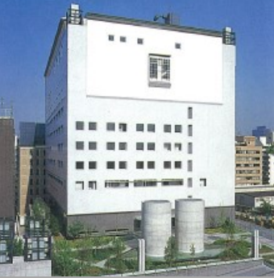
令和４年度の公募について
大阪府新別館（北館・南館）ＥＳＣＯ事業
【所在地】 大阪市中央区大手前３丁目
【施設概要】
用 途：複合施設（事務所、会議室、宿泊施設）
建 年：北館：1997年
南館：1995年
延面積：約46,846ｍ^{２}
構 造：S 造（地下部 SRC 造）
地下４階・地上10階
光熱水費：年間 約123,347千円
【設備概要】
空調：中央熱源（吸収式冷温水機、蒸気ボイラー）
北館は、大規模改修（2013年）により、部分的に個別空調化
照明：北館 HF蛍光灯 等
南館 蛍光灯 等

Slide 15
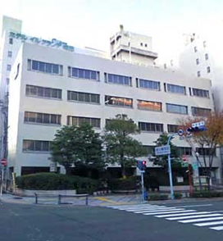
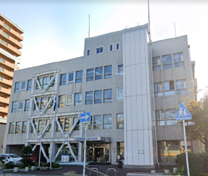
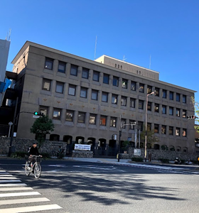
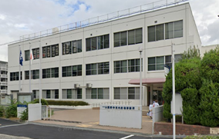
令和４年度の公募について
大阪府なにわ北府税事務所外３件ＥＳＣＯ事業
大阪府なにわ北府税事務所
大阪府泉北府税事務所
【所在地】 大阪市北区西天満３-５-24
【施設概要】
用 途：事務所
建 年：1971年
延面積：3,145 ｍ２
構 造：SRC 造 地上6階
地下1階
光熱水費：年間 約4,257千円
【設備概要】
空調：中央熱源方式
照明：Hf蛍光灯等
【所在地】 堺市堺区中安井町３丁４－１
【施設概要】
用 途：事務所
建 年：1968年
延面積：2,536 ｍ２
構 造：RC 造 地上4階
光熱水費：年間 約5,361千円
【設備概要】
空調：中央熱源方式
照明：Hf蛍光灯等
大阪府中河内府税事務所
大阪府夕陽丘庁舎
【所在地】 東大阪市御厨栄町４－１－16
【施設概要】
用 途：事務所
建 年：1973年
延面積：2,662 ｍ２
構 造： RC 造 地上3階
地下1階
光熱水費：年間 約5,604千円
【設備概要】
空調：中央熱源方式
照明：Hf蛍光灯等
【所在地】 大阪市天王寺区伶人町２−７
【施設概要】
用 途：事務所
建 年：1973年
延面積：6,382 ｍ２
構 造：SRC 造 地上4階
地下1階
光熱水費：年間 約6,094千円
【設備概要】
空調：個別空調(GHP)
照明：Hf蛍光灯等

Slide 16
【提案募集スケジュール（予定）】
 | 令和４年度ESCO事業
ESCO提案審査会 | 令和４年6月３日(金)
募集要項配付 | 令和４年６月17日(金) ～
質問回答 | 令和４年７月４日(月)
参加表明受付 | 令和４年７月５日(火) ～ 7月11日(月)
提案要請書交付 | 令和４年7月14日(木)
現場ウォークスルー調査 | 令和４年７月中～下旬
提案書受付 | 令和４年9月中旬
ESCO提案書に関する 事務局ﾋｱﾘﾝｸﾞ | 令和４年10月上旬
事業者選定部会 | 令和４年10月中旬～下旬
最優秀及び優秀提案の 結果通知 | 令和４年10月下旬

